Slide 1

Pengantar Teknologi Informasi dan Informatika Program Studi Informatika Sesi 1 – Sejarah Teknologi Informasi
Cian Ramadhona Hassolthine, S.Kom., M.Kom

Slide 2

SEJARAH TEKNOLOGI INFORMASI
3
Sejarah teknologi informasi dibagi menjadi 3 masa, yaitu:
Masa Prasejarah
Masa Sejarah
Masa Modern

Slide 3

MASA PRASEJARAH
4
Informasi digunakan untuk pengenalan bentuk yang ingin dikenali.
Informasi digambarkan pada dinding gua atau tebing bebatuan.
Perkembangan berikutnya menggunakan alat-alat yang menghasilkan bunyi dan isyarat.

Slide 4

5
Masa sejarah berlangsung pada tahun 3000 SM (Sebelum Masehi) sampai dengan 1400-an M (Masehi).
Masa tahun 3000 SM
Mulai mengenal simbol atau tulisan.
Ditemukan pertama kali simbol untuk informasi digunakan oleh bangsa Sumeria.
Simbol dibentuk dari piktograf sebagai huruf.

Slide 5
6
Masa tahun 2900 SM
Bangsa mesir kuno sudah mengenal dan menggunakan huruf yaitu hieroglyph.
Lebih maju dibanding dengan tulisan bangsa Sumeria.
Masa tahun 500 M
Mengenal media untuk menyimpan informasi menggunakan serat pohon, yaitu serat papirus.
Serat papirus sebagai cikal bakal media kertas.

Slide 6
7
Masa tahun 1455
Ditandai upaya menciptakan mesin cetak.
Sudah menggunakan mesin cetak berupa pelat huruf dari besi.
Pelat diganti dengan bingkai terbuat dari kayu. Dikembangkan oleh Johannes Gutenberg.

Slide 7
8
Masa tahun 1800-an
Tahun 1830 sudah mengenal program komputer. Augusta Ada Byron menulis program komputer bekerja sama dengan Charles Babbage menggunakan mesin analytical.
Mesin ini dikenal sebagai komputer digital pertama.
Mesin ini merupakan cikal bakal komputer pertama ENIAC I.

Slide 8

9
Tahun 1837 ditandai teknologi pengiriman informasi.
Samuel Morse mengembangkan telegraph dan bahasa kode morse bersama Sir William Cooke dan Sir Charles Wheatstone.
Tahun 1861 gambar gerak diproyeksikan ke dalam sebuah layar.
Tahun 1876 Melvil Dewey mengembangkan sistem
penulisan desimal.

Slide 9

10
Tahun 1877 Alexander Graham Bell mengembangkan telepon.
Tahun 1877 Eadweard Muybridge mengembangkan fotografi dengan kecepatan tinggi.
Tahun 1899 dipergunakan sistem penyimpanan dalam pita magnetis.

Slide 10

MASA MODERN
11
Masa modern berlangsung pada tahun 1900-an.
Tahun 1923 Zvorykin menciptakan tabung televisi.
Tahun 1940 mulai dikembangkan ilmu pengetahuan bidang informasi. Pada masa perang dunia II digunakan untuk kepentingan pengiriman dan penerimaan dokumen militer yang disimpan dalam magnetic tape.
Tahun 1945 Vannevar Bush mengembangkan sistem pengkodean menggunakan hypertext.

Slide 11
12
Tahun 1946 komputer digital pertama yaitu ENIAC I. Tahun 1948 peneliti di Bell Telephone mengembangkan transistor.
Tahun 1957 Jean Hoerni mengembangkan planar transistor.
Tahun 1962 Rand Paul Barand dari perusahaan RAND mengembangkan sistem jaringan desentralisasi.

Slide 12
13
Tahun 1969 sistem jaringan pertama dibentuk dengan menghubungkan 4 titik: University of California, SR (Stanford), University California of Santa Barbara, dan University of Utah dengan kekuatan 50 Kbps.
Tahun 1972 Ray Tomlinson menciptakan program email.
Tahun 1973 – 1990 istilah internet diperkenalkan.
Tahun 1981 National Science Foundation mengembangan
backbone disebut CSNET dengan kapasitas 56 Kbps.

Slide 13

14
Tahun 1986 IETF mengembangkan sebuah server untuk alat koordinasi antara DARPA, ARPANET, DDN dan Internet Gateway.
Tahun 1991 sistem bisnis di bidang IT.
Tahun 1992 pembentukan komunitas internet dan diperkenalkannya istilah WWW (World Wide Web) oleh CERN.

Slide 14
15
Tahun 1993 NSF membentuk InterNIC untuk menyediakan jasa layanan internet menyangkut direktori dan penyimpanan data serta database (AT&T), jasa registrasi (Network Solution Inc.) dan jasa informasi (General Atomics/CERFnet).
Tahun 1994 pertumbuhan internet melaju dengan cepat dan merambah ke segala bidang.
Tahun 1995 perusahaan umum mulai diperkenankan menjadi provider dengan membeli jaringan di backbone.

Slide 15
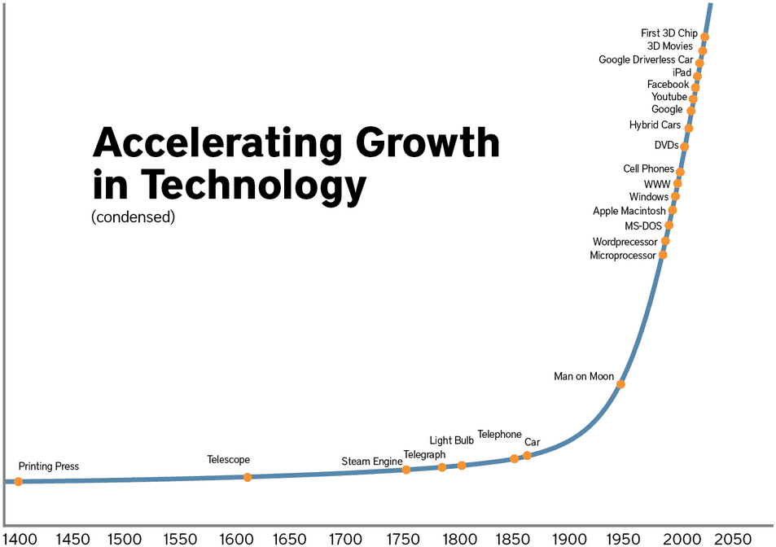
ACCELERATING GROWTH IN TECHNOLOGY
16

Slide 16
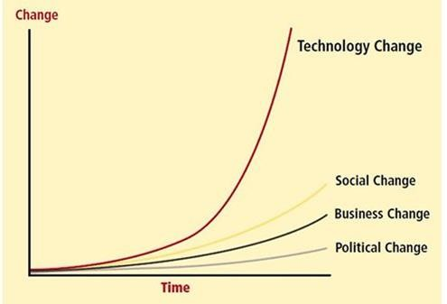
THE LAW OF DISRUPTION
17

Slide 17
🔑 DAFTAR PUSTAKA
Laudon, K. C., & Laudon, J. P. (2013). Management information systems: Managing the digital firm (12th ed.). Boston: Pearson.
Morley, D., & Parker, C. S. (2011). Understanding computers: Today and tomorrow (13th ed.). Australia: Cengage Learning.
Miller, M. (2010). Absolute beginners guide to computer basics.
Indianapolis, IN: Que.
Norton, P. (2006). Peter Nortons introduction to computers. Boston: McGraw-Hill Technology Education.
OBrien, J. A., & Marakas, G. M. (2010). Introduction to information systems.
New York: McGraw-Hill Irwin.

Slide 18


